Slide 1
Lire les grands nombres entiers
Pour lire un nombre, il faut d’abord le découper en paquets de 3 chiffres, à partir de la droite et les séparer par un espace. Chaque espace correspond d’abord au mot mille, puis million et enfin milliard.
181014140801
181 014 140 801
181014140801
espace
espace
espace
milliards
millions
mille
181 014 140 801
cent-quatre-vingt-un milliard-quatorze-millions-cent-quarante-mille-huit-cent-un
Il ne faut jamais mettre de « s » à vingt lorsque dans la tranche, il y a un mot après.
Il ne faut jamais mettre de « s » à mille.
Il ne faut jamais mettre de « s » à cent lorsque dans la tranche, il y a un mot après.
27 000 006
vingt-sept-millions-six
Quand il n’y a que des 0 dans une famille on ne prononce pas le mot.
Je ne dis pas le mot mille.

Slide 2
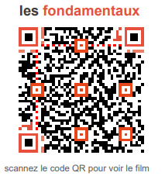
Ecrire les grands nombres entiers
Pour écrire un nombre, il faut d’abord repérer les mots clés: mille, million et milliard pour placer les espaces au bon endroit.
Quand il n’y a pas d’unité à un rang donné, il faut écrire un zéro.
Tu peux t’aider d’un tableau de numération.
cinquante-neuf-milliards-deux-cents-millions-dix-huit-mille-quatre-vingt-dix
espace
espace
espace
cinquante-neuf-milliards-deux-cents-millions-dix-huit-mille-quatre-vingt-dix
0
5
9
2
0
0
0
1
8
0
9
0
59 200 018 090
Pour s’entraîner
Des vidéos pour mieux comprendre

